Slide 1
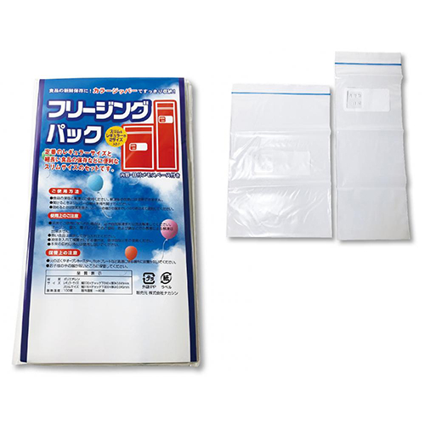
【提案書】
フリージングパック スリム&レギュラー3枚入
特徴
用途に合わせて使い分けられる2サイズセットがとっても有り難いフリージングパックです。イベントやキャンペーンで無料配布するちょっとした特典用などにもおすすめです。
納期
納期スペース
仕様
素 材：ポリエチレン
サイズ：レギュラー/約17×24cm スリム/約11.5×30cm
重 量：15g
包 装：ポリ袋入り
注意事項:カートン割れ不可
備 考：<セット内容> レギュラー×2・スリム×1
お見積
お見積りスペース

